Slide 1
KHATRA ADIBASI MAHAVIDYALAYA
Department – Sanskrit
Session : 2021-22
Semester: IV
Subject: Krit Pratyay
Teacher’s Name: Trilochan Sing Sardar

Slide 2
प्रत्ययाः
प्रत्ययाः नवनवशब्दनिर्माणे सहायकाः भवन्ति। क्वचिद् धातोरुत्तरं कदाचिद्वा शब्दात्परं प्रत्ययप्रयोगो भवति।
कृत्तद्धितभेदेन प्रत्ययः द्विविधः।
धातोरुत्तरं विधीयमानाः प्रत्ययाः कृत्प्रत्यया इत्युच्यन्ते। यथा कृ-धातोः ल्युट्-प्रत्यये करणशब्दस्य निष्पत्तिः। अत्र कृ-इति धातुः ल्युट् इति प्रत्ययः। धातोरुत्तरं विधीयमानत्वात् तस्य कृत् इति संज्ञा।
शब्दात् उत्तरं विधीयमानाः प्रत्ययाः तद्धितप्रत्यया इत्युच्यन्ते। यथा धनवान् इति शब्दः धनशब्दात् मतुप्प्रत्ययेन निष्पन्नः। अत्र धनम् इति शब्दः मतुप् इति प्रत्ययः। शब्दात् उत्तरं विधीयमानत्वात् मतुप्प्रत्ययस्य तद्धितप्रत्यये परिगणनम्।

Slide 3
कृत्प्रत्ययाः
कृत्प्रत्ययेषु अन्यतमाः कृत्यप्रत्ययाः।
कृत्प्रत्यया मुख्यतः सप्त - तव्यत्, तव्य, अनीयर, केलिमर्, यत्, क्यप् ण्यत् च।
अर्थः - एतेषां प्रयोगः औचित्यार्थे, कर्तव्यार्थे प्रयोगो भवति। यथा छात्रैः पुस्तकं पठनीयम्
प्रयोगः - एतेषां प्रयोगः कर्मवाच्ये भाववाच्ये च भवति। यथा कर्मणि - रामेण विद्यालयः गन्तव्यः, भावे - रामेण गन्तव्यम्।

Slide 4
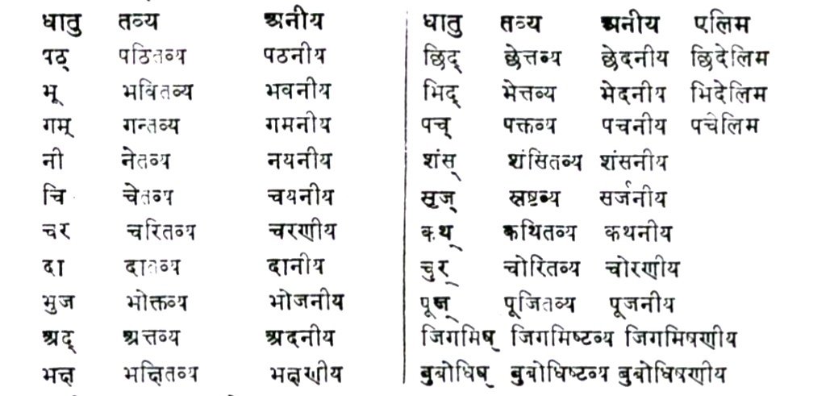
तव्यप्रत्ययः अनीयर्-प्रत्ययश्च
तव्यत्तव्यानीयरः इति तव्यप्रत्ययविधायकं पाणिनिसूत्रम्।
अनेनैव सूत्रेण अनीयर्-प्रत्ययविधानमपि भवति।
तव्यप्रत्ययान्ताः अनीयर्-प्रत्ययान्ताः शब्दाः -

Slide 5
क्तप्रत्ययः क्तवतुप्रत्ययश्च
सूत्रम्- क्तक्तवतू निष्ठा इति क्तप्रत्ययक्तवतुप्रत्ययविधायकं सूत्रम्। क्तक्तवतुप्रत्यययोः निष्ठेति नाम।
अर्थः - एतेषां प्रयोगः अतीतार्थे भवति। यथा छात्रः विद्यालयं गतवान् (अगच्छत्)।
प्रयोगः –
क्तप्रत्ययस्य प्रयोगः कर्मवाच्ये भाववाच्ये च भवति। यथा कर्मणि - रामेण विद्यालयः गतः, भावे - रामेण गतम्।
क्तवतुप्रत्ययस्य च प्रयोगः कर्तृवाच्ये एव भवति। यथा रामः ग्रामं गतवान्।

Slide 6
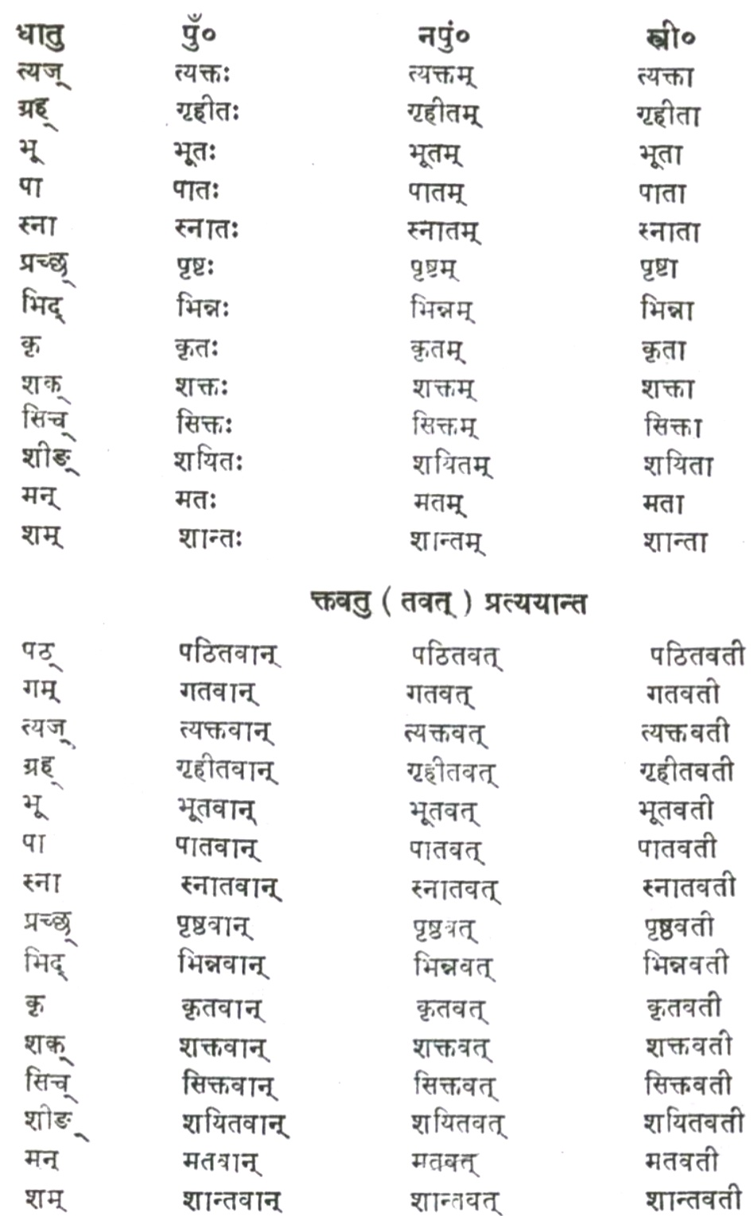
क्तप्रत्ययान्ताः क्तवतुप्रत्ययान्ता शब्दाः

Slide 7
शतृप्रत्ययः शानच्प्रत्ययश्च
सूत्रम्- लटः शतृशानचावप्रथमासमानाधिकरणे इति शतृशानच्प्रत्ययविधायकं सूत्रम्।
अर्थः - एतेषां प्रयोगः वर्तमानार्थे भवति। वङ्गभाषायां प्रायः पड़ते पड़ते, खेते खेते एतादृशार्थः लभ्यते। यथा छात्रः खादन् दूरदर्शनं पश्यति - (ছাত্রটি খেতে খেতে টিভি দেখছে)
शतृप्रत्ययः परस्मैपदिधातोः उत्तरं भवति। यथा परस्मैपदिगम्धातोः शतृप्रत्यये गच्छत् इति रूपम्। शानचप्रत्ययश्च आत्मनेपदिधातोः उत्तरं भवति। यथा आत्मनेपदि लभ्-धातोः शानच्प्रत्यये लभमान इति रूपम्।

Slide 8
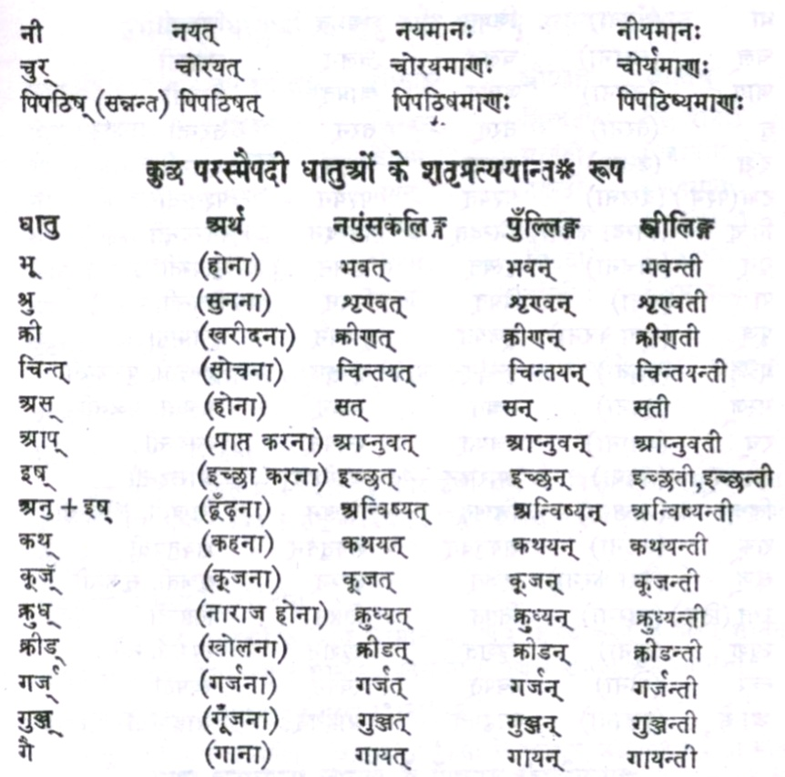
शतृप्रत्ययान्ताः शानच्प्रत्ययान्ताश्च

